Slide 1
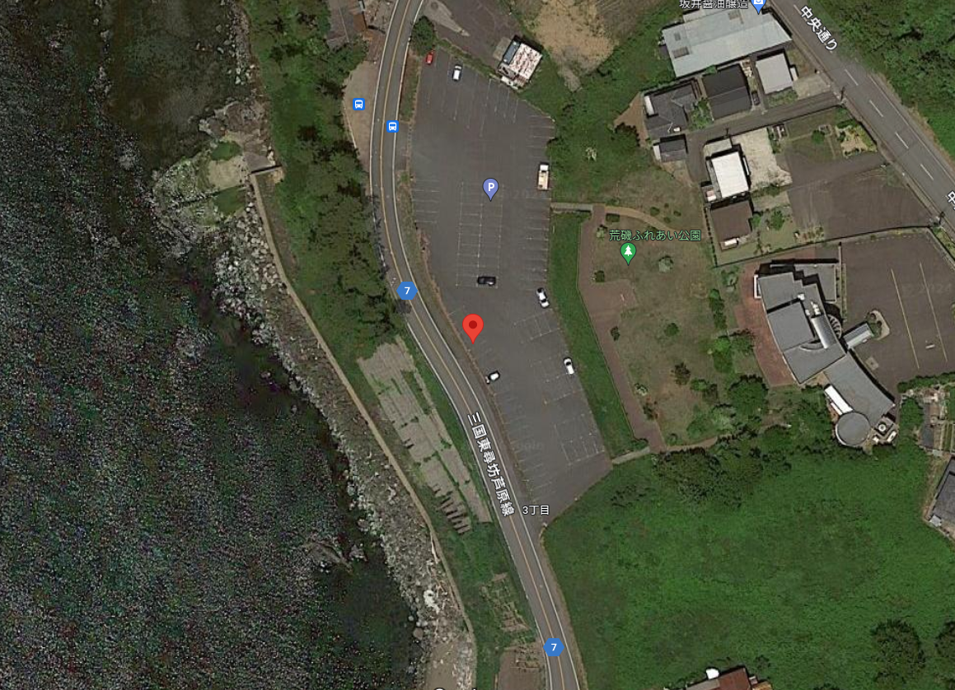
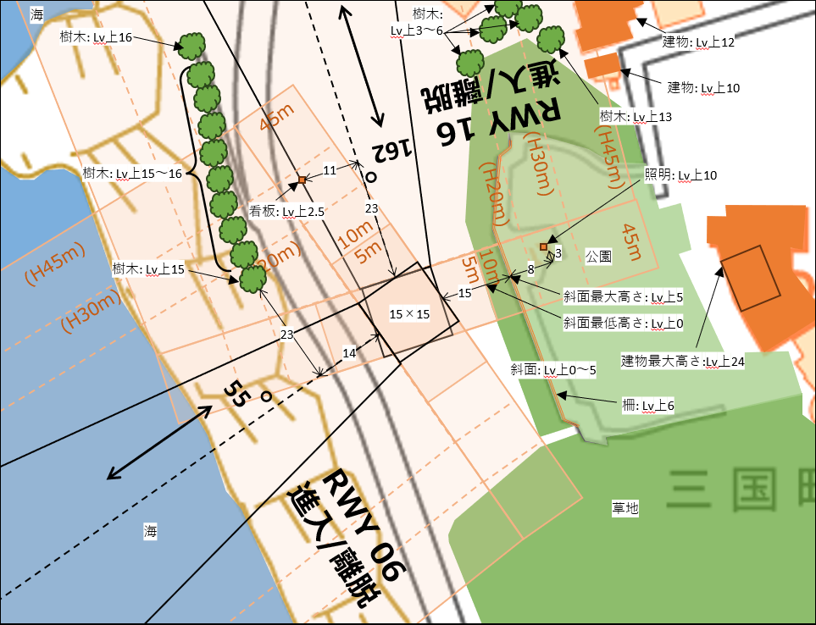
360m(H45m)
240m(H30m)
160m(H20m)
海
樹木: Lv上16
樹木:
Lv上3～6
建物: Lv上12
建物: Lv上10
樹木: Lv上13
RWY 16
進入/離脱
11
162°
樹木: Lv上15～16
照明: Lv上10
看板: Lv上2.5
23
樹木: Lv上15
(H30m)
8
3
公園
(H20m)
(H45m)
15
斜面最大高さ: Lv上5
23
15×15
斜面最低高さ: Lv上0
5m
10m
45m
14
斜面: Lv上0～5
建物最大高さ:Lv上24
別図１
柵: Lv上6
ふ り が な 名 称 | ありそふれあいこうえんちゅうしゃじょう 荒磯ふれあい公園駐車場
所在地 | 福井県坂井市三国町米ヶ脇３丁目１
管理者 | 坂井市役所企画政策課 （0776-50-3013）
標点 | N36°13’44. 59" | 進入(磁方位) | 55°/162° | 勾配 | 縦 | 5％未満
 | E136°08’00.24" | 離脱(磁方位) | 235°/342° |  | 横 | 5％未満
着陸帯標高 | 72ft（22m）
着陸帯寸法 | 15.0m×15.0m
着陸帯表面 | アスファルト
凹凸及び亀裂 | 無し
許可の条件 | 土地使用許可済
使用時間帯 | 日出～日没
海
草地
A
B
D
C
30m
単位：m
500m先までの8分の1勾配の上に出る障害物はない
D
柵:Lv上6
45
照明:Lv上10
B
1/8傾斜
10
5
15
10
Lv
1目盛=10m
15
23
単位：m
海
45
500m先までの8分の1勾配の上に出る障害物はない
A
クリアランス:0.4
看板:
Lv上2.5
45
C
1/8傾斜
5
10
Lv
1目盛=10m
15
10
45
草地
単位：m

Slide 2
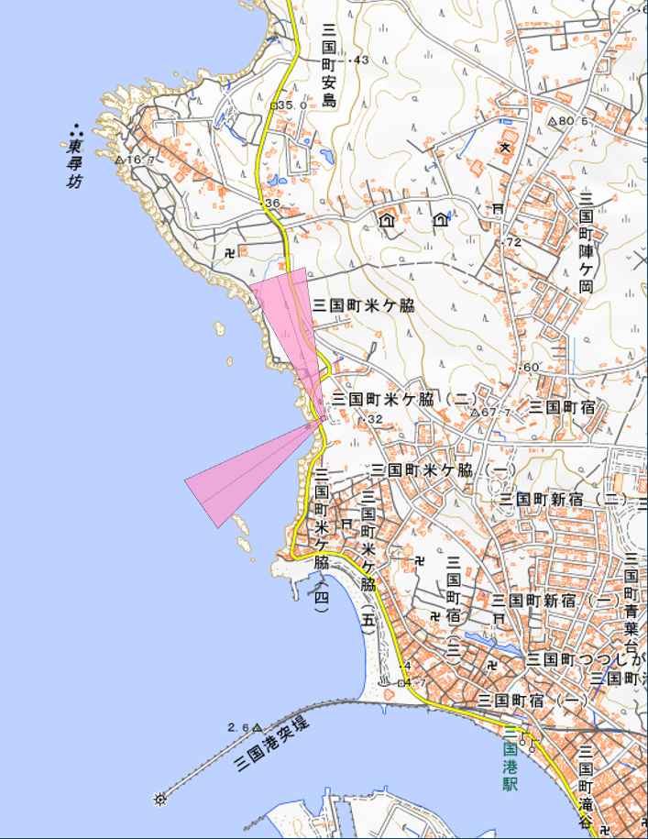
205°
205°
別図２
荒磯ふれあい公園駐車場 場外 位置図
300m

